Slide 1
আজকের ক্লাসে সবাইকে শুভেচ্ছা

Slide 2
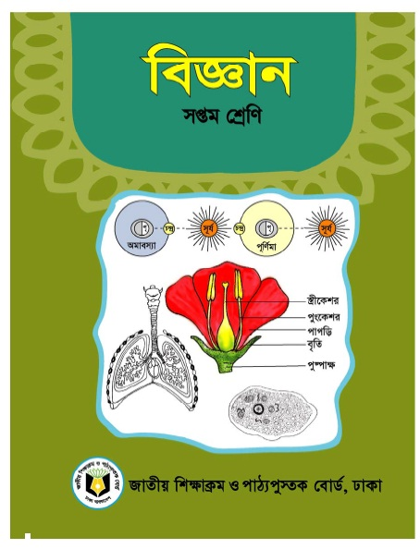
পরিচিতি
সম্ভু নাথ রায়
মনোহরপুরদাখিল মাদরাসা
মনিরামপুর,যশোর
Email-
sambho7440@gmail.com
বিষয়-বিজ্ঞান
ষষ্ঠ শ্রেণি
অধ্যায় ত্রয়োদশ
খনিজ লবণ ও পানি
পাঠ – 7

Slide 3
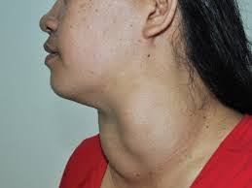
নিচের ছবিগুলোতে আমরা কী দেখছি ?
গলগন্ড
রক্তশূণ্যতা
গলগন্ড ও রক্তশূণ্যতা কিসের অভাবে হয়?
রোগগুলোর নাম কি?

Slide 4
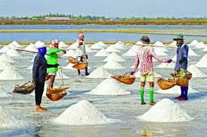
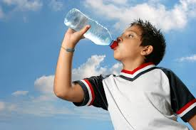
নিচের ছবি গুলো দেখে আমরা কি বুঝতে পারছি ?
লবণ সংগ্রহ
পানি পান

Slide 5
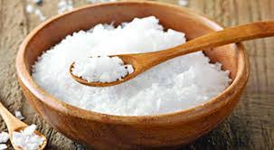
আজকের পাঠ………
খনিজ লবণ ও পানি

Slide 6
শিখনফল
এই পাঠ শেষে শিক্ষার্থীরা ...
খনিজ লবণ কী তা বলতে পারবে।
খনিজ লবণের উৎসগুলোর নাম বলতে পারবে।
বিভিন্ন প্রকার খনিজ লবণের কাজ বলতে পারবে।
দেহ গঠনে পানির ভূমিকা ব্যাখ্যা করতে পারবে।

Slide 7
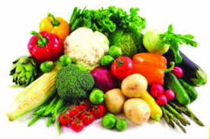
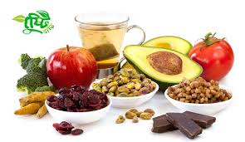
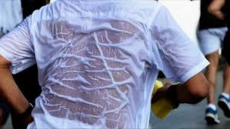
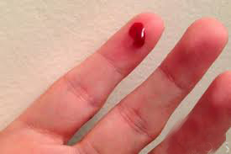
ছবিটি লক্ষ কর
ছবি দুটি লক্ষ কর
রক্তের স্বাদ কেমন?
রক্তের স্বাদ লবণাক্ত
ঘামের স্বাদ লবণাক্ত
ঘামের স্বাদ কেমন?
মানুষের দেহে লবণ আসে কোথা থেকে?
শাকসবজি
ফলমূল

Slide 8
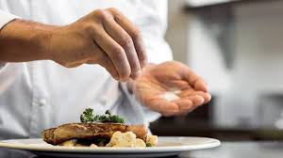
ছবিতে কী দেখতে পাচ্ছ?
লবণ
খনিজ লবণের উপাদানগুলো হলো ফসফরাস, পটাশিয়াম, ক্যালসিয়াম, সালফার, সোডিয়াম, ক্লোরিন, ম্যাগনেসিয়াম। তাছাড়া আয়রন, আয়োডিন, দস্তা, তামা ইত্যাদি খনিজ লবনের উপাদান।
খাবারের সাথে আমরা লবন খাই, তাছাড়া শাকসবজী ও ফলমুল থেকে লবণ পেয়ে থাকি।

Slide 9
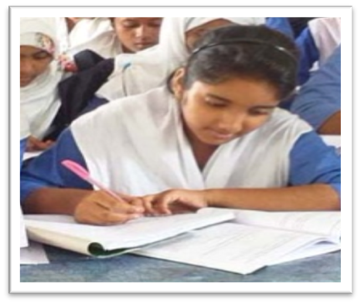
একক কাজ
খনিজ লবনের উপাদান গুলোর নাম বল?

Slide 10
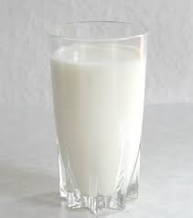
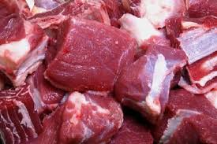
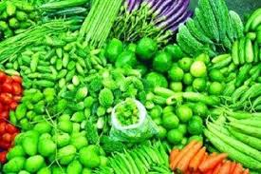
ছবি দেখ এবং নাম বল
দুধ
মাংস
সবুজ শাকসবজী
ক্যালসিয়ামের কাজ কী?
এসব খাবার থেকে আমরা লবনের কোন উপাদান পেয়ে থাকি বলতে পার?
ক্যালসিয়াম
রক্ত জমাট বাঁধতে সহায়তা করে।

Slide 11
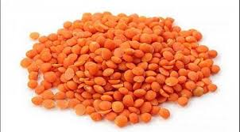
ছবি দেখ এবং নাম বল
ডাল
মাংস
সবুজ সবজি
দুধ
ফসফরাস লবণ
এই খাদ্য থেকে আমরা লবনের কোন উপাদান পেয়ে থাকি?
সুস্থ দাঁত ও মজবুত হাড় গঠন করে।
ফসফরাস লবণের কাজ কী?

Slide 12
জোড়ায় কাজ
ক্যালসিয়াম পাওয়া যায় এমন তিনটি উৎসের নাম লিখ?

Slide 13
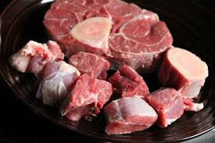
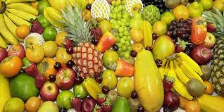
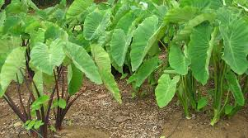
ছবি দেখ এবং নাম বল
মাংস
ফলমুল
শাক
রক্তস্বল্পতা দুর করে।
আয়রণ (লোহা)
এই খাদ্য থেকে আমরা লবনের কোন উপাদান পেয়ে থাকি?
আয়রণ (লোহা) কাজ কী?

Slide 14
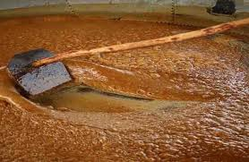
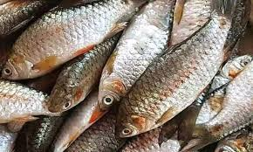
ছবি দেখি ও বলি
দুধ
শাকসবজী
আখের গুড়
ডাল
মাছ
পেশি সংকোচন করে।
পটাশিয়াম লবণ
পটাশিয়াম লবণের কাজ কী?
এই খাদ্য থেকে আমরা লবনের কোন উপাদান পেয়ে থাকি?

Slide 15
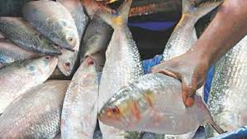
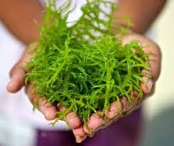
ছবিতে কী দেখতে পাচ্ছ?
সামুদ্রিক মাছ
সামুদ্রিক শৈবাল
গলগন্ড রোগ মুক্ত রাখে।
আয়োডিন
এই খাদ্য থেকে আমরা লবনের কোন উপাদান পেয়ে থাকি?
আয়োডিনের কাজ কী?

Slide 16
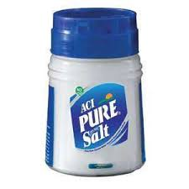
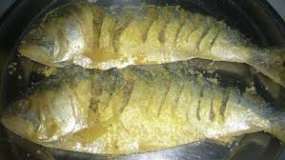
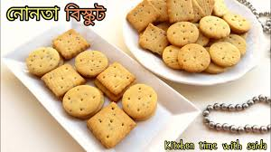
ছবি দেখে নাম বল
সাধারণ লবণ
নোনা ইলিশ
নোনতা বিস্কুট
দেহকে কর্মক্ষম রাখে। আড়ষ্টভাব দুর করে।
সোডিয়াম লবণ
সোডিয়াম লবণের কাজ কী?
এই খাদ্য থেকে আমরা লবনের কোন উপাদান পেয়ে থাকি?

Slide 17
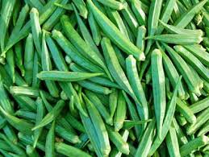
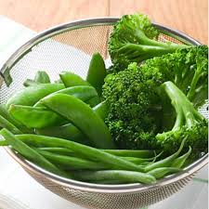
ছবি দেখে নাম বল
সবুজ শাকসবজি
এই খাদ্য থেকে আমরা লবনের কোন উপাদান পেয়ে থাকি?
ম্যাগনেসিয়ামের কাজ কী?
ম্যাগনেসিয়াম
এনজাইম বিক্রিয়া , দাঁতের শক্ত আবরণ গঠণে ভূমিকা রাখে।

Slide 18
ছবিটি লক্ষ কর
লবণ সংগ্রহ
দাঁতের স্বাস্থ্য রক্ষা, হাইড্রোক্লোরিক এসিড তৈরি করা।
ক্লোরিণের কাজ কী
লবণ থেকে আমরা কোন উপাদান পেয়ে থাকি?
ক্লোরিণ

Slide 19
দলীয় কাজ
দেহকে সুস্থ রাখতে লবণ ও পানির ভূমিকা লিখ।

Slide 20
মূল্যায়ন
ফসফরাস লবনের উৎস কোনটি?
(ক) আখের গুড়
(খ) ইলিশ মাছ
(গ) মাংস
(ঘ) খাবার লবন
2. আয়রন বা লোহার উৎস কোনটি?
(ক) দুধ
(খ) ডাল
(গ) শাকসবজি
(ঘ) নোনতা বিস্কুট
3. খনিজ লবনের অভাবে হয়ে থাকে-
(i) ডায়াবেটিক
(ii) রক্তস্বল্পতা
(iii) গলগন্ড
নিচের কোনটি সঠিক?
(ক) i ও ii
(খ) i ও iii
(গ) ii ও iii
(ঘ) i, ii ও iii

Slide 21
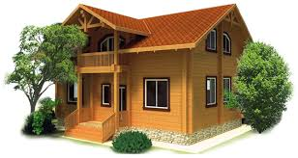
বাড়ির কাজ
সুস্থ জীবন গঠনে খনিজ লবন ও পানি একান্ত প্রয়োজন- তোমার স্বপক্ষে যুক্তি কী লিখে আনবে।

Slide 22
ধন্যবাদ

